Slide 1


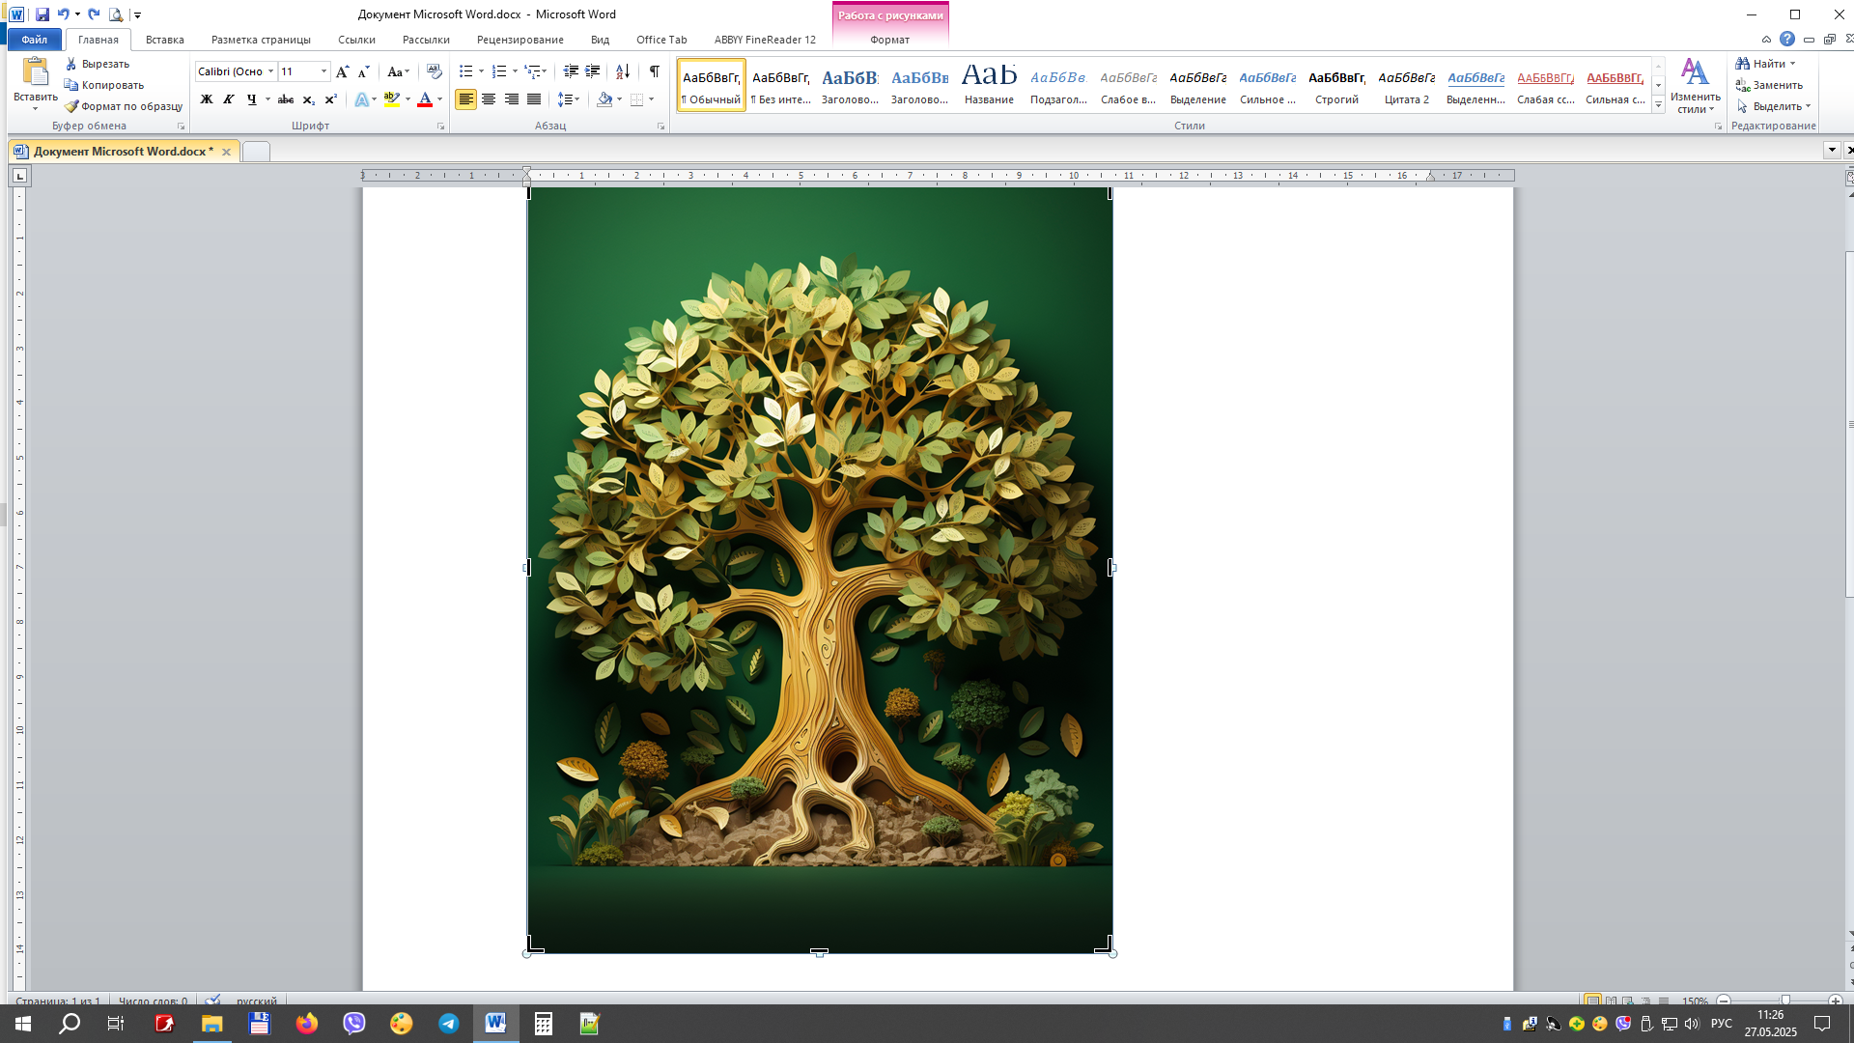
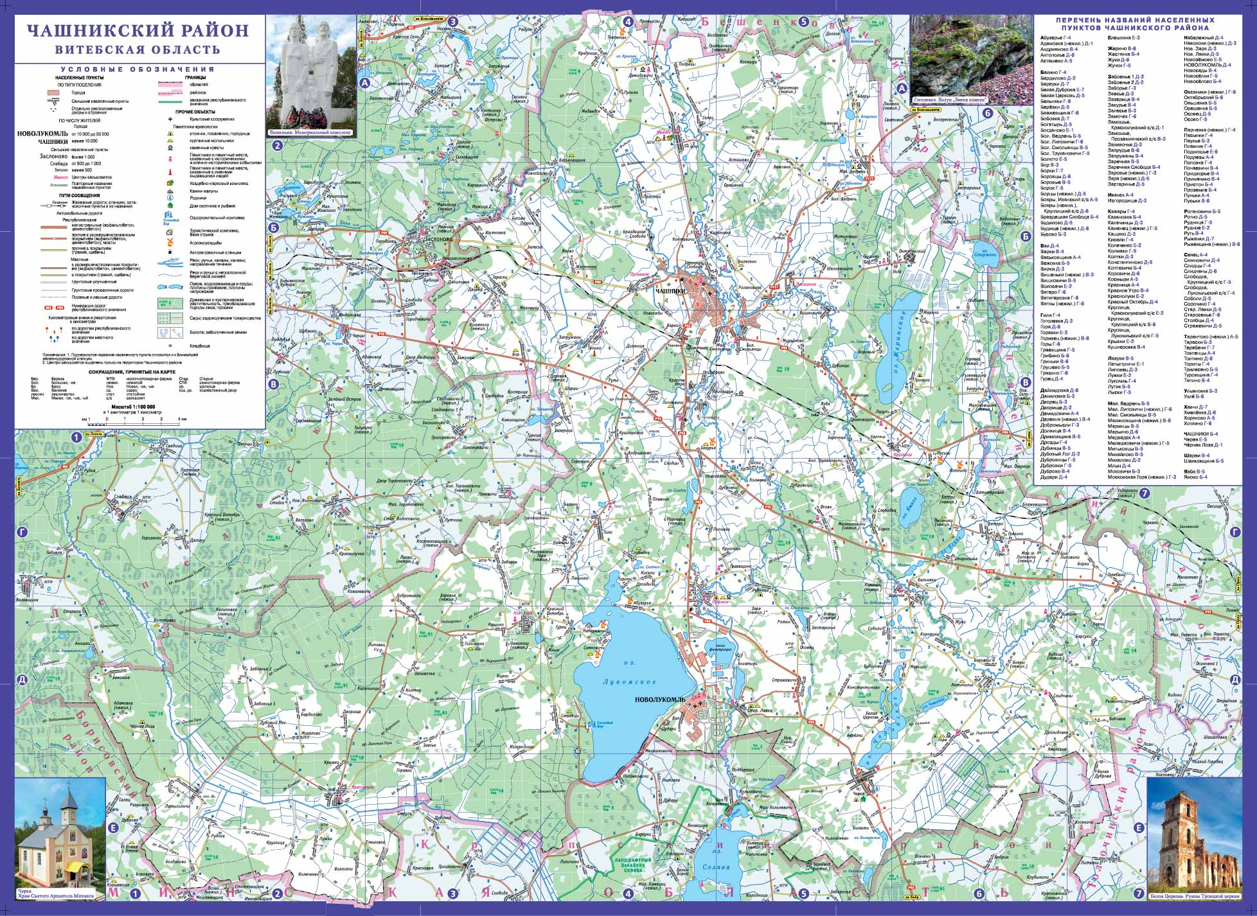


ЧАШНИКСКИЙ РАЙОН
3
6
4
1
5
8
2
7
9
Дерево идей и инициатив

Slide 2
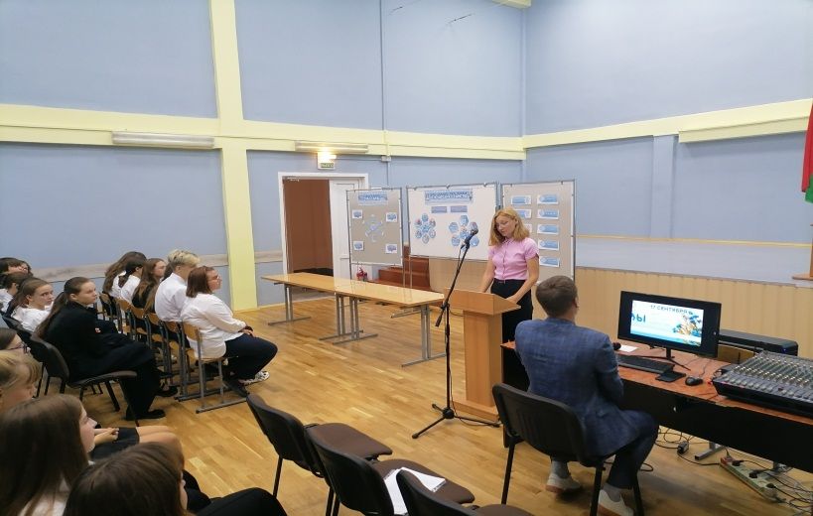
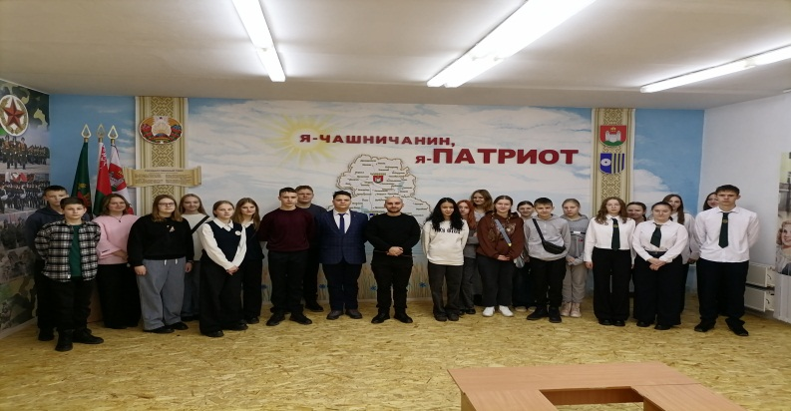
«Молодость – время выбора. Наши инициативы здесь и сейчас» (о деятельности органов ученического самоуправления; молодежный парламент; Совет молодых ученых, при Министерстве образования Республики Беларусь, идеи для развития своего региона)
Идеи
Организация творческих конкурсов и мероприятий, информационных кампаний по правам и обязанностям способствуют воспитанию правовой культуры.
Проведение тематических недель и мероприятий, посвященных различным темам (здоровье, безопасность, экология и др.), способствуют развитию потенциала молодежи, реализации творческих инициатив.
Инициативы
Создание школьной газеты, где отображены направления деятельности органа ученического самоуправления.
Поддержка школьных проектов, творческих инициатив учащихся.
Проведение круглых столов и диалоговых площадок с
участием членов молодежного парламента.

Slide 3
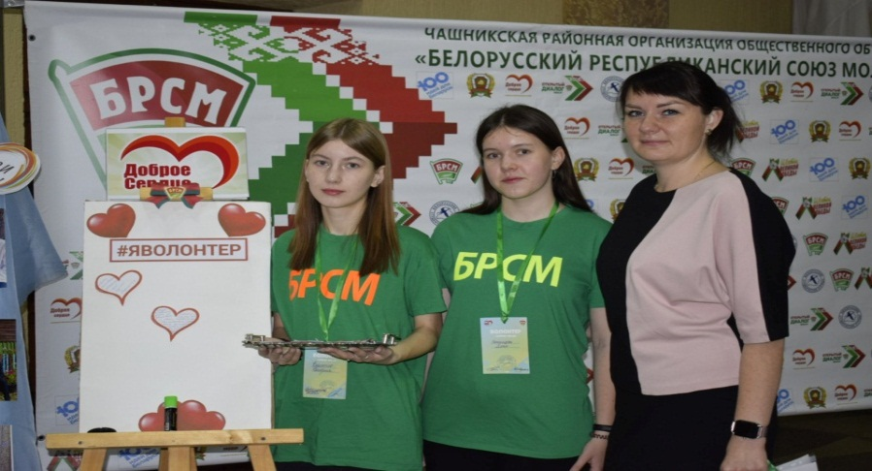
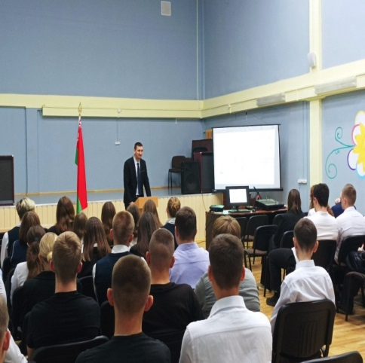
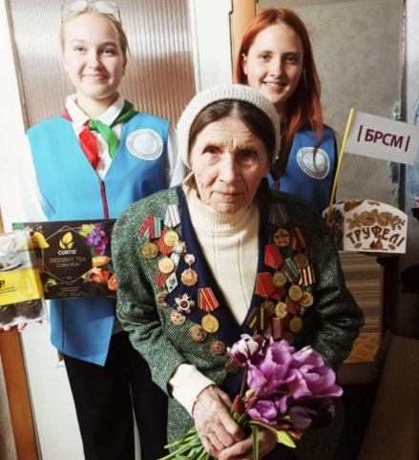
«Молодость – время выбора. Молодежь – за милосердие» (о волонтерской деятельности; волонтерские отряды)
Идеи
Организация встреч с волонтерами и представителями благотворительных организаций с учащимися как способ приобщения к волонтерскому движению.
Реализация волонтерских инициатив через оказание шефской помощи ветеранам Великой Отечественной войны, пожилым и одиноким людям: посещение, помощь по дому, организация развлечений;
Инициативы
Привлечение учащейся молодежи к волонтерским проектам и акциям в рамках сотрудничества с Белорусским Республиканским фондом мира и БРСМ, направленных на решение социальных проблем.
Волонтёры школьного отряда «Прометей» организуют шефство
над ветераном Великой Отечественной войны Гавриловой В.С.

Slide 4
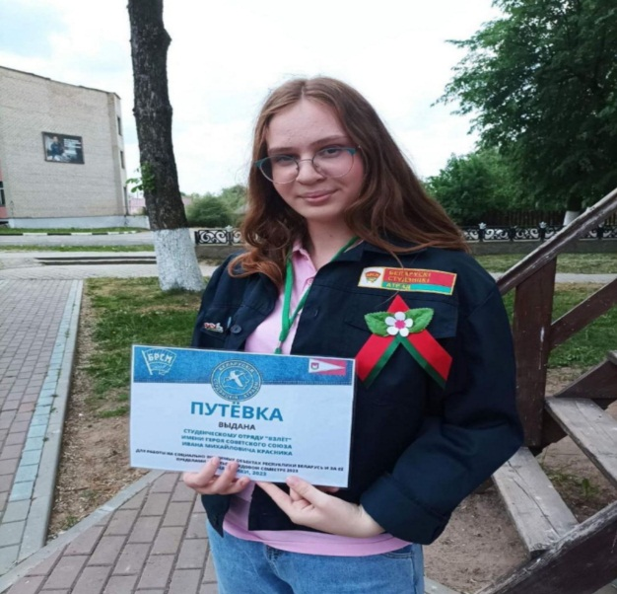
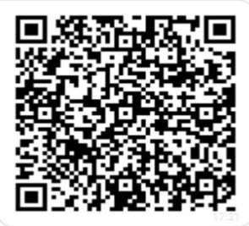
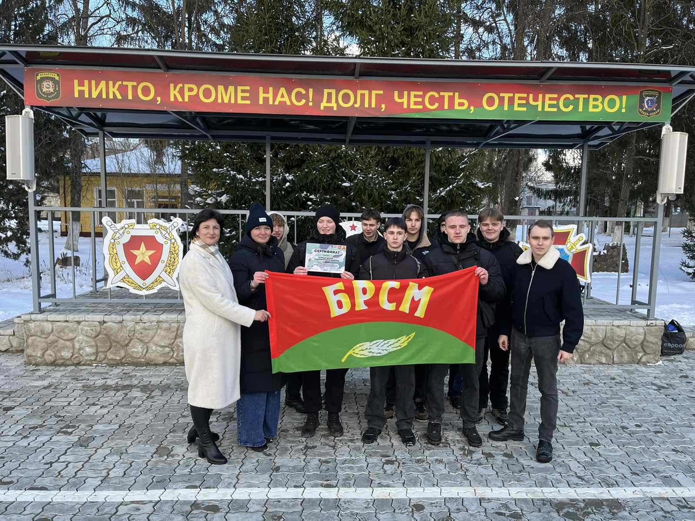
«Молодость – время выбора. Что может БРСМ?»
(о возможностях развития и самореализации членов ОО «БРСМ», деятельности Республиканского союза работающей молодежи)
Идеи
Активное участие в общественно-значимых событиях способствует воспитанию чувства гордости за страну, формированию готовности к службе в вооруженных силах.
Воспитание уважительного отношения к труду через организацию летнего трудоустройства молодежи, создание трудовых отрядов.
Инициативы
Наведение порядка на закрепленных за учреждением образования памятных местах.
Вовлечение учащихся в движение молодежных отрядов охраны правопорядка (МООП); участие учащихся школы в военно-патриотических играх («Зарница», «Орленок»).
Предварительное трудоустройство учащихся перед открытием летнего трудового семестра.

Slide 5
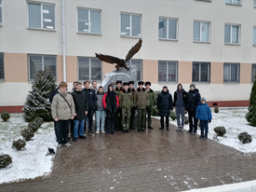
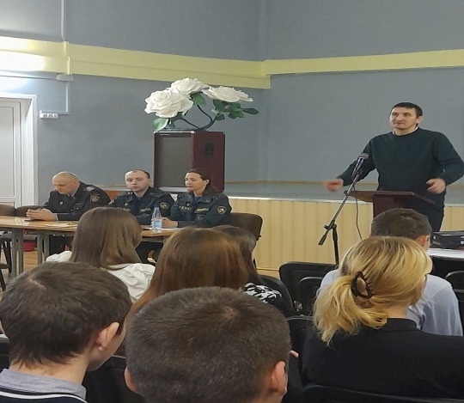
«Молодость – время выбора. Профессиональное самоопределение»
(основы профессионального выбора; встречи с молодыми профессионалами с активной гражданской позицией)
Идеи
Осознание своих интересов, талантов, способностей, и ценностей как фактор дальнейшего выбора профессии.
Выбор учреждения образования для дальнейшего обучения.
Инициативы
Сопроводительное анкетирование учащихся на протяжении учебного года, нацеленное на выявление интереса к будущей профессии с учетом физиологических особенностей учащихся выпускных классов.
Участие учащихся в районной ярмарке вакансий.
Проведение профориентационных мероприятий в выпускных классах.

Slide 6
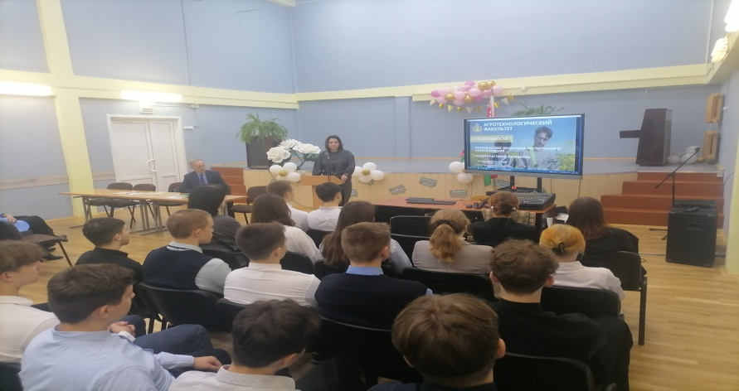
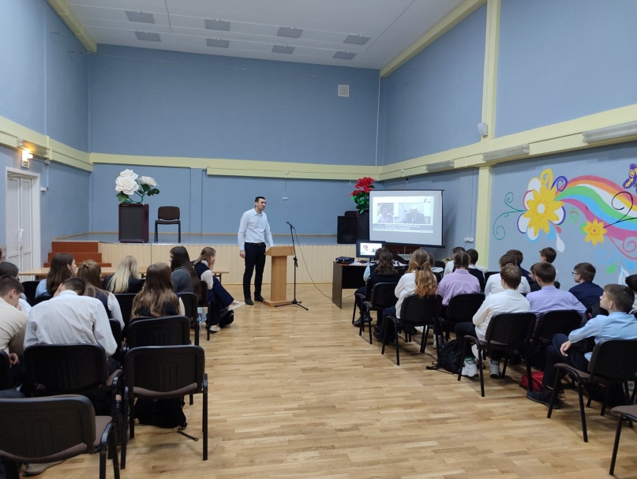
«Молодость – время выбора. Куда поступать учиться»
(выбор учреждения профессионального образования, преимущества национальной системы профессионального образования; встречи со студентами и учащимися учреждений профессионального образования)
Идеи
Мониторинг мотивации и потребностей учащихся как залог успешного выбора профессии.
Социальный и государственный запросы на популяризацию трудовых профессий.
Востребованность будущей профессии на рынке труда.
Мотивация учащихся на возвращение на малую родину с последующим трудоустройством.
Инициативы
Посещение предприятий, учреждений профессионально технического образования.
Организация встреч со студентами, которые ранее обучались в учреждении образования.

Slide 7
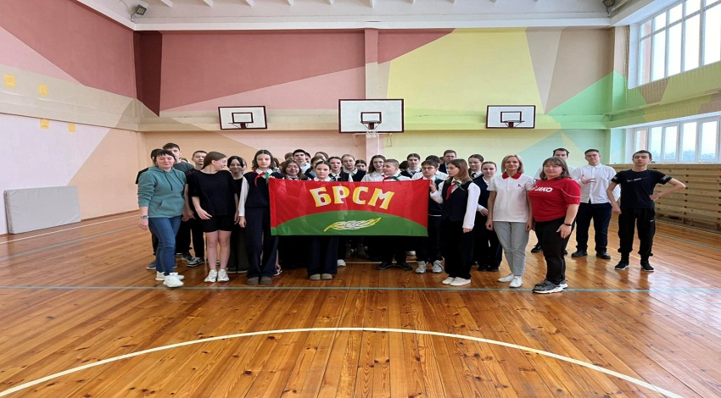
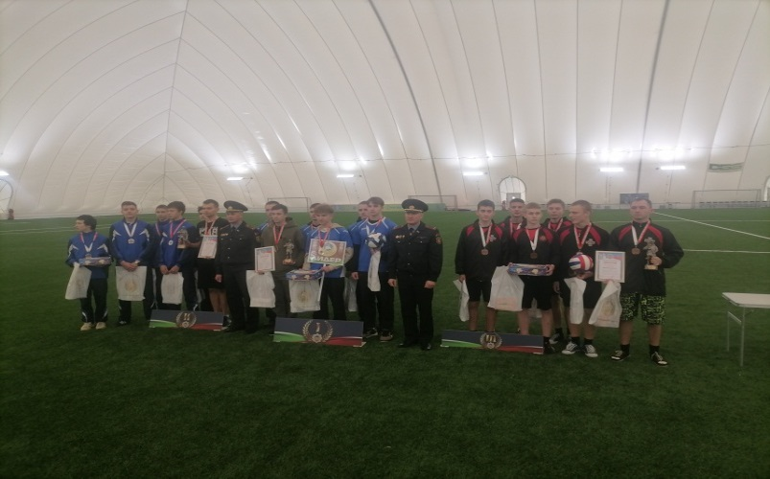
«Молодость – время выбора. Молодежь – за здоровый образ жизни» (здоровый образ жизни; возможности для оздоровления и занятий спортом; профилактика наркотического потребления и других вредных привычек)
Идеи
Социальные сети и онлайн-платформы как ресурс для пропаганды ЗОЖ в молодежной среде.
Пропаганда здорового образа жизни на примере жизни успешных людей.
Тематические акции как инструмент профилактики вредных привычек.
Инициативы
Создание информационных материалов (плакаты, брошюры, видеоролики) о ЗОЖ.
Организация мероприятий 6-го школьного дня, велопробегов, спортивных турниров, дней здоровья.
Использование интерактивных игр и викторин о ЗОЖ.
Распространение листовок и буклетов о вреде
наркотиков, табака, алкоголя, электронных сигарет.

Slide 8
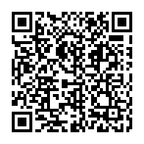
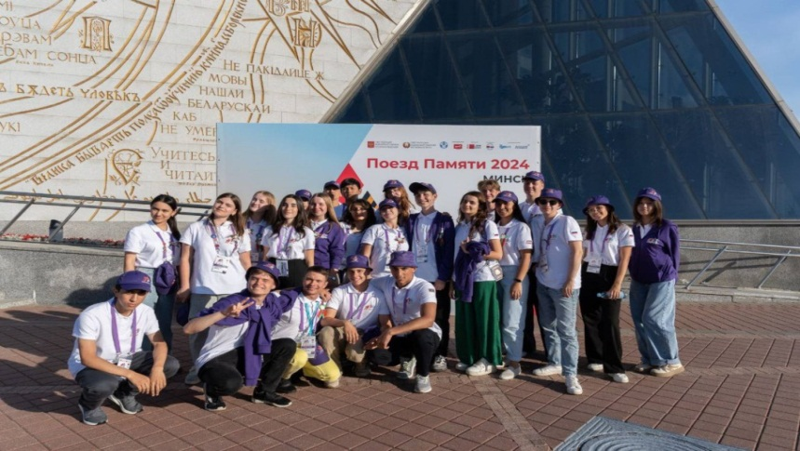
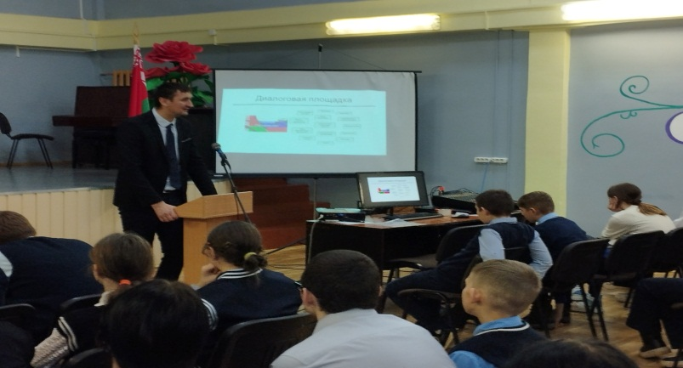
«Молодость – время выбора. Молодежь – за Союзное государство» (о молодежных проектах и инициативах Союзного государства Беларуси и России)
Идеи
Укрепление кооперации Союзного государства в области производства, образования, обороноспособности.
Создание общих культурных и образовательных проектов.
Развитие добрососедских отношений.
Поддержка талантливой молодежи через совместные союзные программы России и Беларуси.
Инициативы
Участие учащихся и педагогов учреждения образования в межгосударственных олимпиадах, конференциях, исследовательских работах.
Развитие и популяризация межрегионального туризма,
разработка туристических маршрутов.
Участие в проектной деятельности.

Slide 9
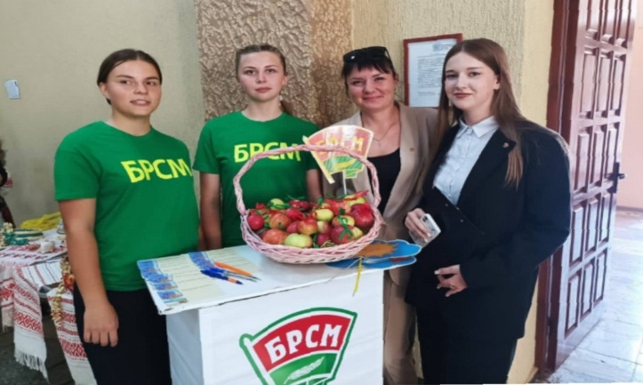
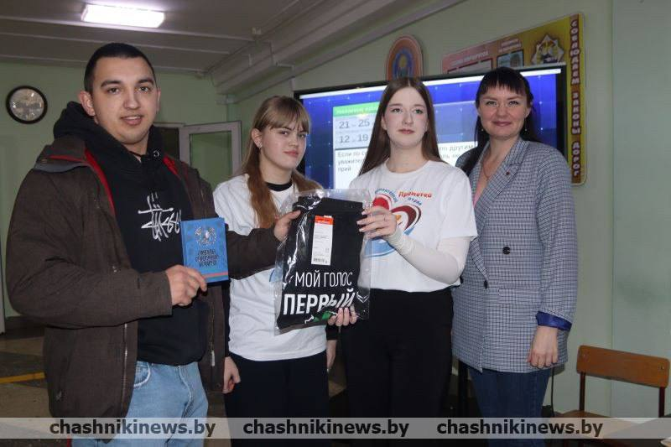
«Молодость – время выбора. Управление государством»
(об участии молодежи выборах, право избирать и быть избранными в государственные органы)
Идеи
Молодежь как важный фактор развития общества должна активно участвовать в формировании политической культуры.
Молодежь должна стать не только объектом, но и субъектом политического процесса развития страны.
Инициативы
Проведение мероприятий, направленных на воспитание политической культуры и гражданской активности у старшеклассников.
Популяризация электорального волонтерства среди молодежи.

Slide 10
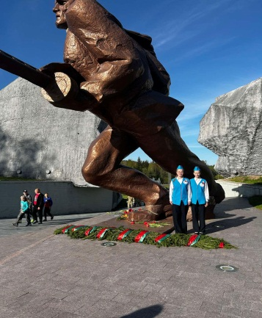
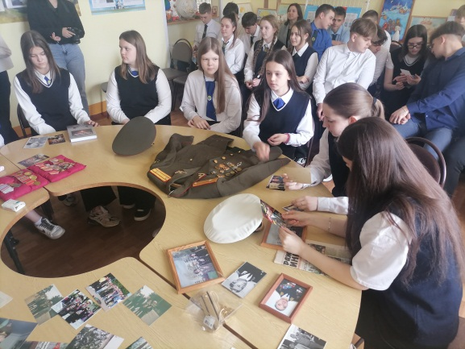
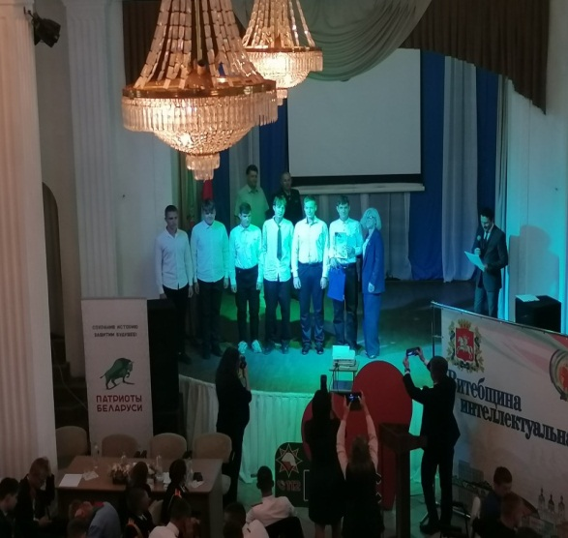
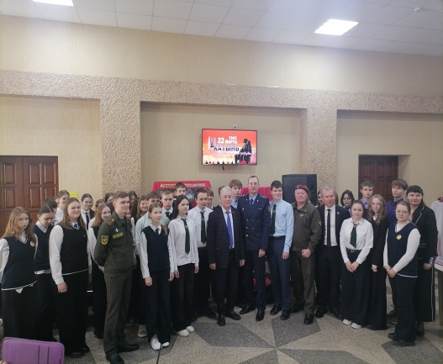
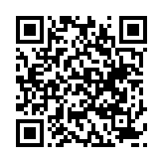
«Молодость – время выбора. Наследники Победы»
(об участии в военно-патриотических акциях, Вахтах Памяти, деятельности поисковых отрядов, музеев и др.)
Идеи
Участие молодежи в военно-патриотических акциях, исследовательской деятельности способствует воспитанию любви к Родине, стремлению защищать ее и формированию активной жизненной позиции.
Инициативы
Участие учащихся в молодежных форумах, конкурсах, акциях, посещение реконструкций исторических событий.
Обмен эффективным опытом по развитию творческого потенциала молодежи, направленного на воспитание гражданина и патриота.

